Slide 1



Évaluation de l’effet de coupes forestières sur l’apport en phosphore dans les cours d’eau
[2009-2012]
Programme de mise en valeur des ressources du milieu forestier (Volet I, Type 3)
Ministère des Ressources naturelles (MRN)
Frédéric Monette, ing., Ph.D., STEPPE-ETS
Mathias Glaus, ing., Ph.D., STEPPE-ETS
André P. Plamondon, ing. f., Ph.D.

Slide 2
PLAN DE LA PRÉSENTATION
Contexte de l’étude
Approche de travail & méthodologie
Principaux résultats
Synthèse / conclusion

Slide 3
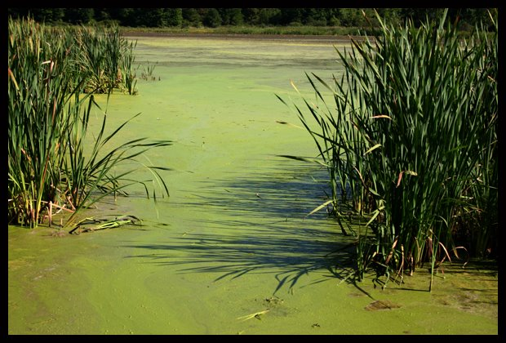
BLOOM ALGUAL
Contexte | Approche méthodologique | Résultats | Synthèse
Bloom algal
Température
Nutriments : phosphore (P)
en particulier
Sources de nutriments
potentielles
Fosses septiques
Agriculture
Stations d’épuration
Coupes forestières
…
[Source: http://www.destinationknowlton.com]

Slide 4
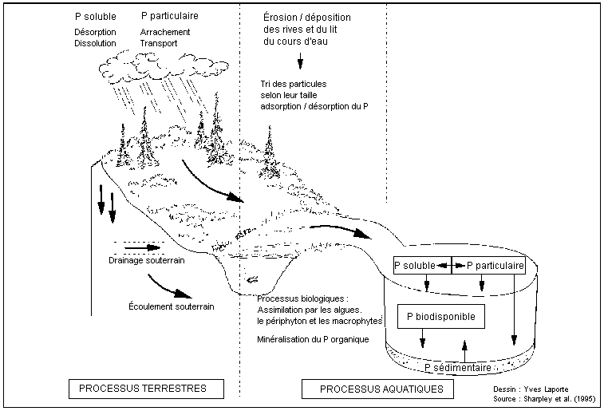
APPORT EN PHOSPHORE
Contexte | Approche méthodologique | Résultats | Synthèse
[Source: http://www.mddep.gouv.qc.ca/eau/eco_aqua/rivieres/annexes.htm ]
1
Teneur en P du sol
2
Couvert végétal
3
Transport du P
2
1
3
température, turbidité, couleur, pH

Slide 5
DÉMARCHE GÉNÉRALE
Contexte | Approche méthodologique | Résultats | Synthèse
Méthode des « bassins jumelés »
Bassin non traité
Bassin traité
Récolte
forestière
Année 1
Année 2
Année 3
Année 4
10 20
15 20
10 25
20 15
Année 1 : permet d’évaluer la différence intrinsèque (= « calage »)
Années 2 @ 4 : mesure de l’effet de la coupe
Années 2 @ 4 : mesure de l’évolution de l’effet (si présent)

Slide 6
CRITÈRES DE SÉLECTION
Contexte | Approche méthodologique | Résultats | Synthèse
CRITÈRES DE CHOIX DES SITES:
Accessibilité des bassins « témoins » et « traités »
Dimension des bassins
Calendrier du plan quinquennal de récolte
Types de récoltes prévues (représentativité)
Similarité : topographie, sol, végétation
Écoulement permanent des cours d’eau

Slide 7
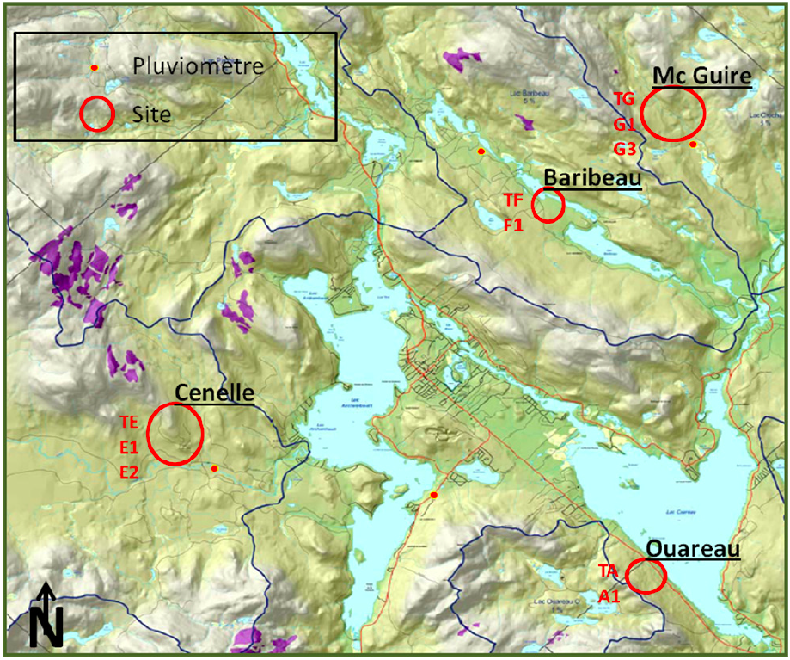
SÉLECTION DES SITES
Contexte | Approche méthodologique | Résultats | Synthèse
Ouareau
TA|A1
Cenelle
TE|E1|E2
Baribeau
TF|F1
Mc Guire
TG|G1|G2

Slide 8
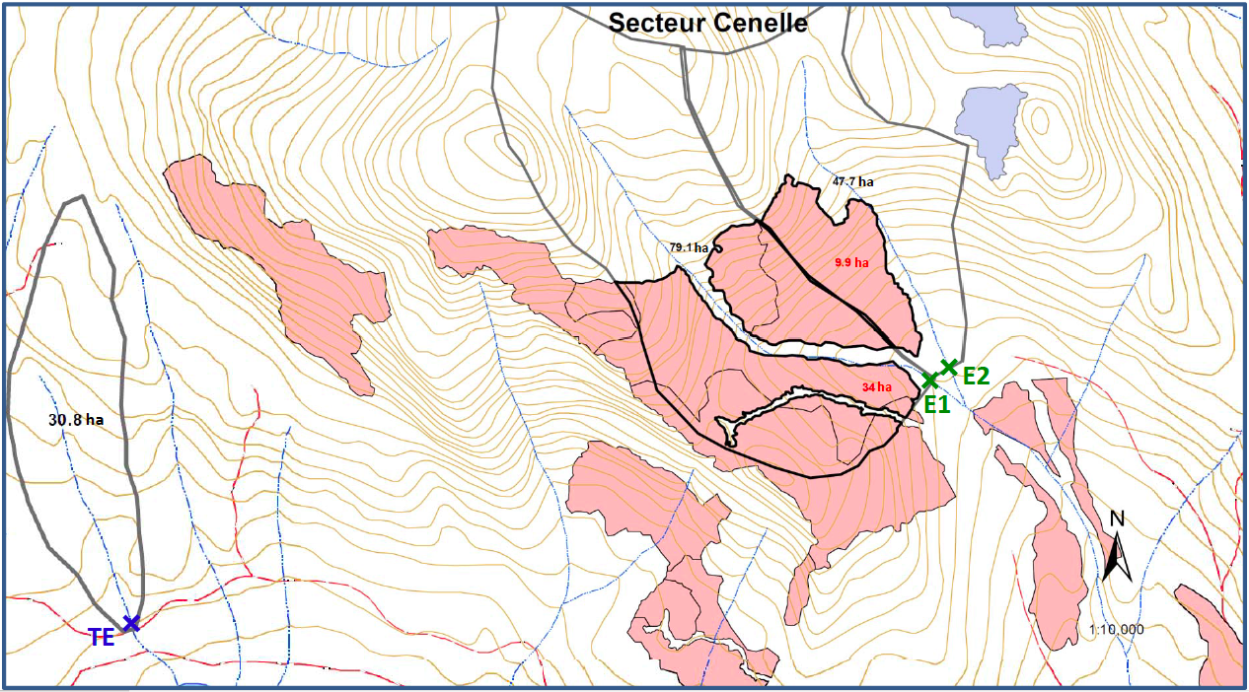
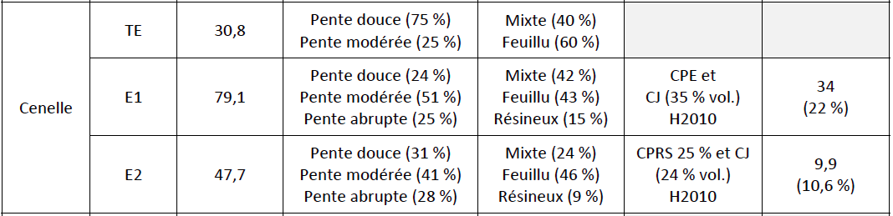
CPE : coupe progressive d’ensemencement
CJ : coupe de jardinage
CPRS : coupe avec protection de la régénération et des sols
AÉC : aire équivalente de coupe
(Dépend du
Couvert)

Slide 9
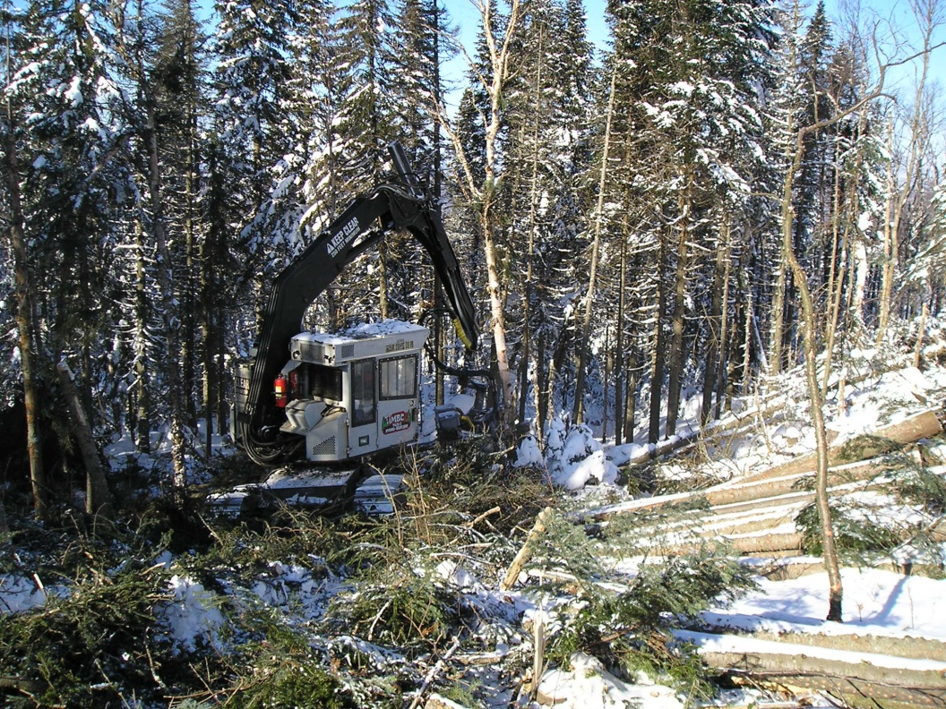
Secteur | Bassin versant | Superficie (ha) | Type de coupe | (% AÉC)
McGuire | G1 | 29,8 | Coupe avec protection de la régénération et des sols (CPRS) | 68,4
McGuire | G3 | 57,1 |  | 21,5
CPRS

Slide 10
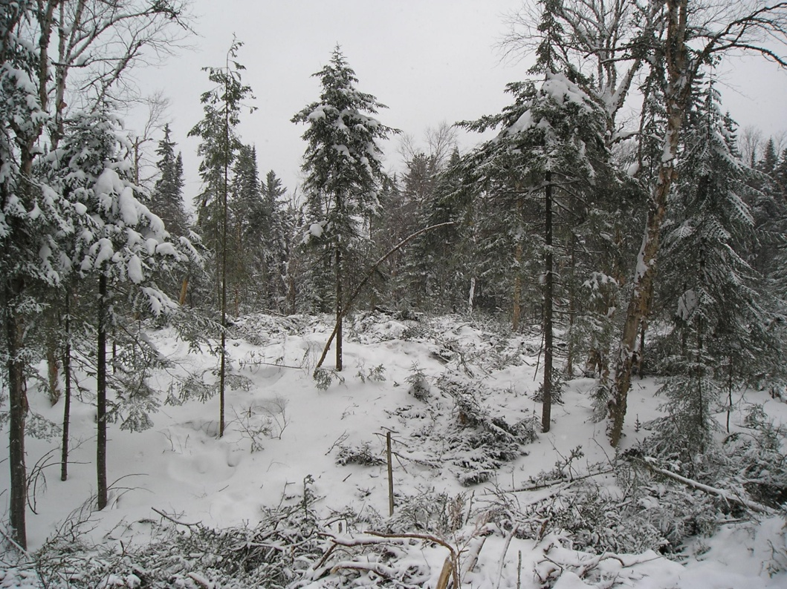
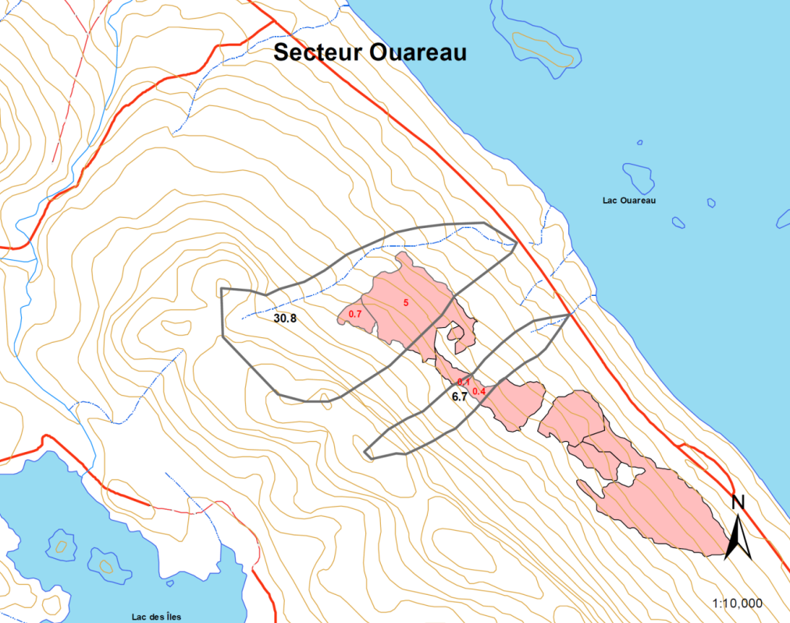
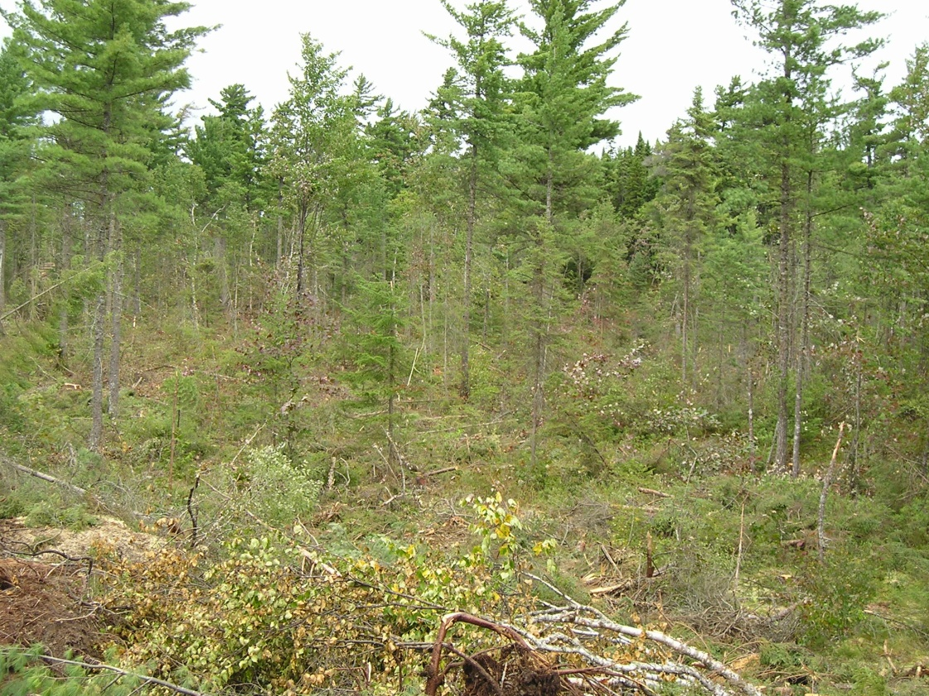
Secteur | Bassin versant | Superficie (ha) | Type de coupe | (% AÉC)
Ouareau | TA | 30,8 | Coupe Progressive d’ensemencement (≈ CPRS avec arbres semenciers) (ou coupe progressive irrégulière) | 19
Ouareau | A1 | 6,7 |  | 7
Coupe progressive
d’ensemencement 90 %
Coupe progressive
d’ensemencement 60 %

Slide 11
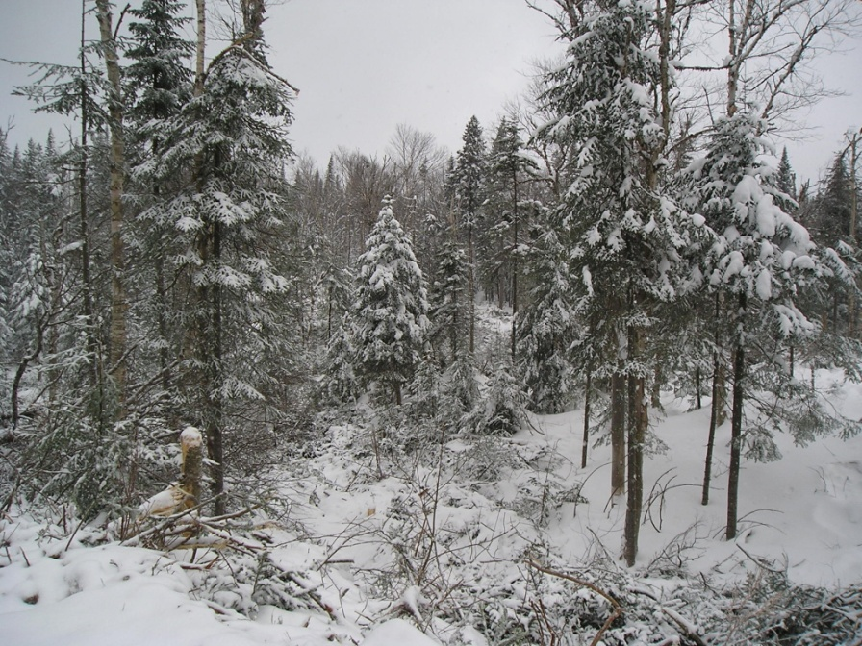
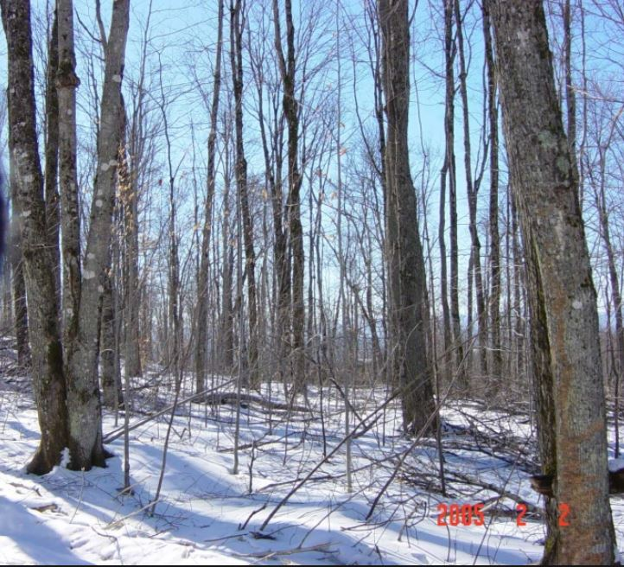
Secteur | Bassin versant | Superficie (ha) | Type de coupe | Récolte ha (% AÉC)
Cenelle | E1 | 79,1 | CPE: Coupe Progressive d’ensemencement sur 25 % de l’aire CJ: Coupe de jardinage - extraction 35 % du volume | 34 ha (22 %)
Cenelle | E2 | 47,7 | CPRS: Coupe protection régénération et sols 25 % de l’aire CJ: Coupe de jardinage - extraction 24 % du volume | 9,9 ha (10,6 %)
AIRE ÉQUIVALENTE DE COUPE | Aire coupée | Aire équiv.
Si... CPRS (coupe de référence) | 34 ha | 34 ha
CPE sur 25 % de 34 ha (≈référence) | 8,5 ha | 8,5 ha
CJ sur 75 % de 34 ha (TREC = 0,35) (équivalent 25,5 ha x 0,35) | 25,5 ha | 8,9 ha
Aire équivalente à CPRS 17,4 ha/79,1 ha = 22 % | Total = | 17,4 ha
Exemple: Coupe ensemencement 75 %
Jardinage 35 %

Slide 12
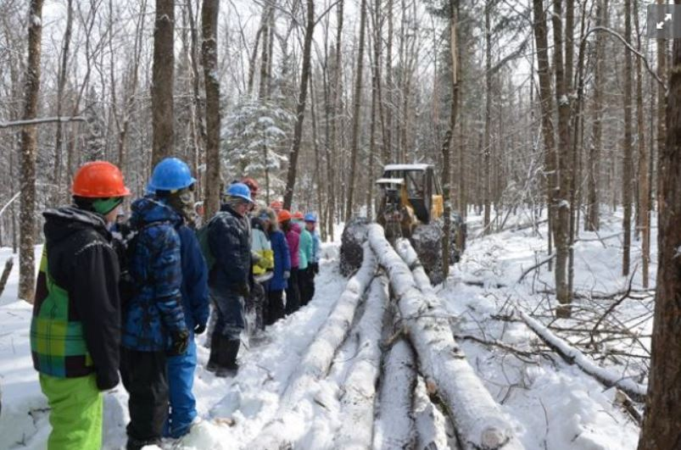
Secteur | Bassin versant | Superficie (ha) | Type de coupe | (% AÉC)
Baribeau | F1 | 42,0 | Coupe de jardinage - extraction 50 % du volume (TREC entre 0,35 et 1,00 ≈ 0,49) | 20
Coupe jardinage

Slide 13
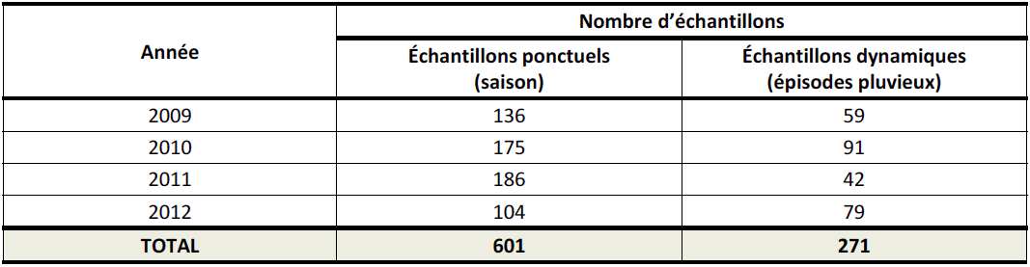
ÉCHANTILLONNAGE
Contexte | Approche méthodologique | Résultats | Synthèse
Echantillonnage:
Ponctuel : temps sec/pluvieux (env. 1 / semaine)
Dynamique : événements pluvieux (aléatoire)
Échantillonnage au cours
d’un épisode pluvieux
précipitation
Temps en heures

Slide 14
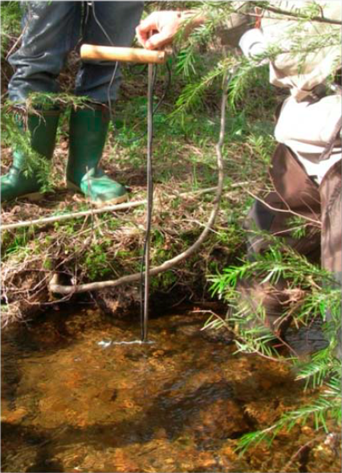
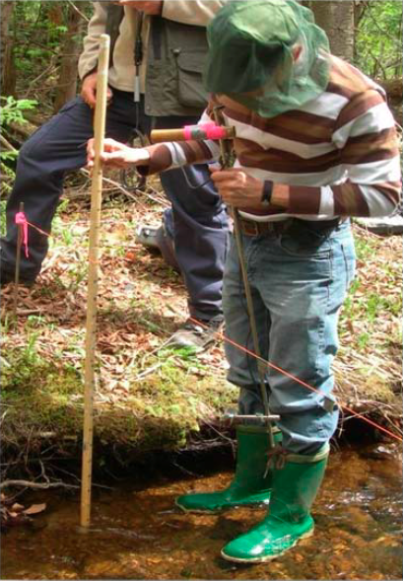
ÉCHANTILLONNAGE débits
Contexte | Approche méthodologique | Résultats | Synthèse
Moulinet
Règle
Sens du courant

Slide 15
ANALYSES 601+271 échantillons
Paramètres évalués | Commentaire
Mesuré sur le terrain
Niveau d’eau ou débit | Règle ou appareil
pH | Lecteur
Température (°C) | Thermomètre
Analysé en laboratoire
Phosphore total (mg-P/L) | Échantillon brut
Phosphore dissous (mg-P/L) | Échantillon filtré
Phosphore particulaire | Calcul
Turbidité | Échantillon brut
Couleur apparente | Échantillon brut
Couleur vraie | Échantillon filtré

Slide 16
RÉSULTATS

Slide 17
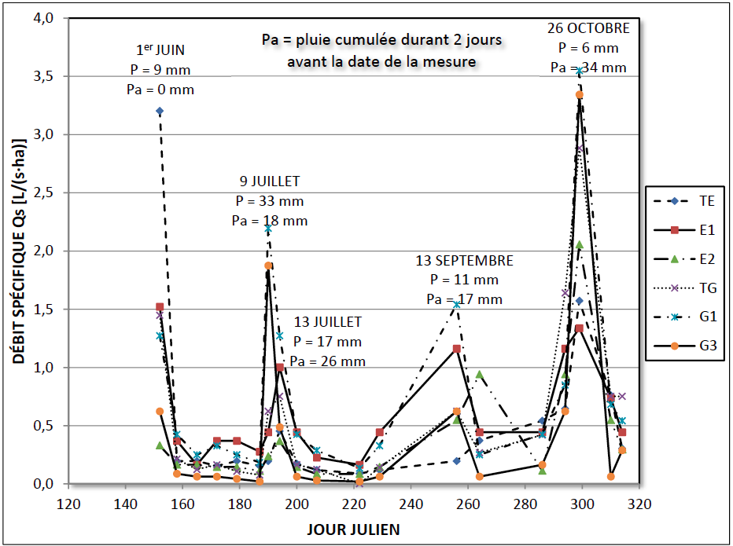
RÉSULTATS Écoulement
Contexte | Approche méthodologique | Résultats | Synthèse
A
Exutoire
[L/(s•ha)]
B

Slide 18
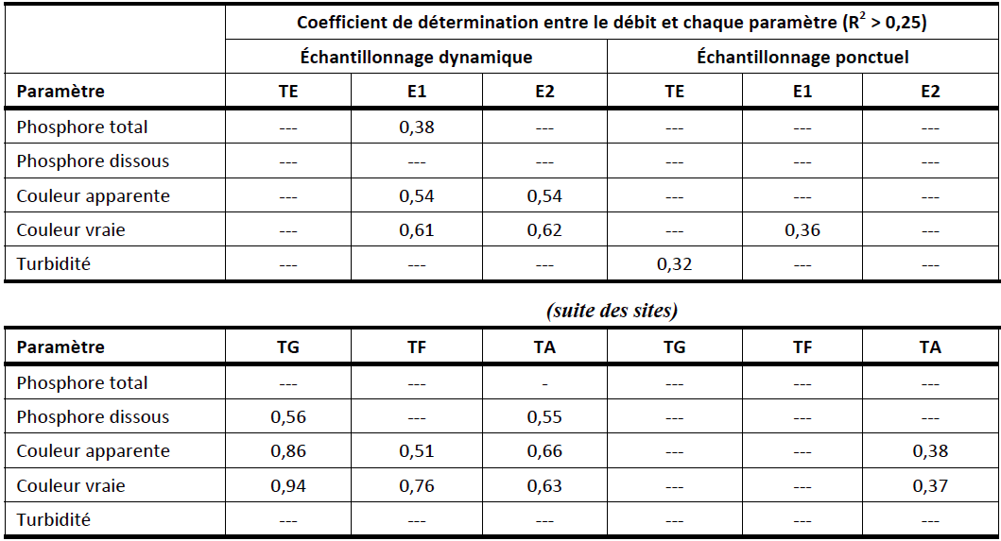
RÉSULTATS corrélations débit vs paramètres
Contexte | Approche méthodologique | Résultats | Synthèse
(Filtré)
(Filtré)

Slide 19
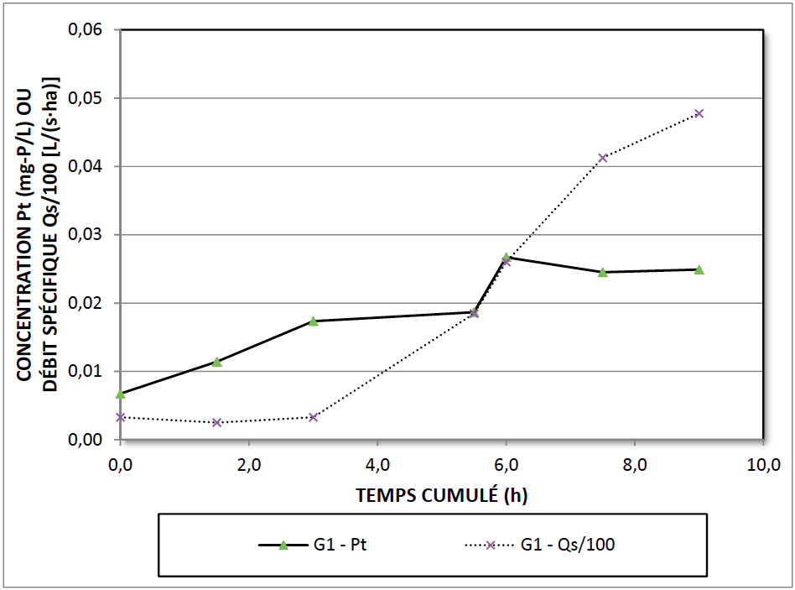
RÉSULTATS corrélations débit vs phosphore
Contexte | Approche méthodologique | Résultats | Synthèse
Débit
[P]

Slide 20
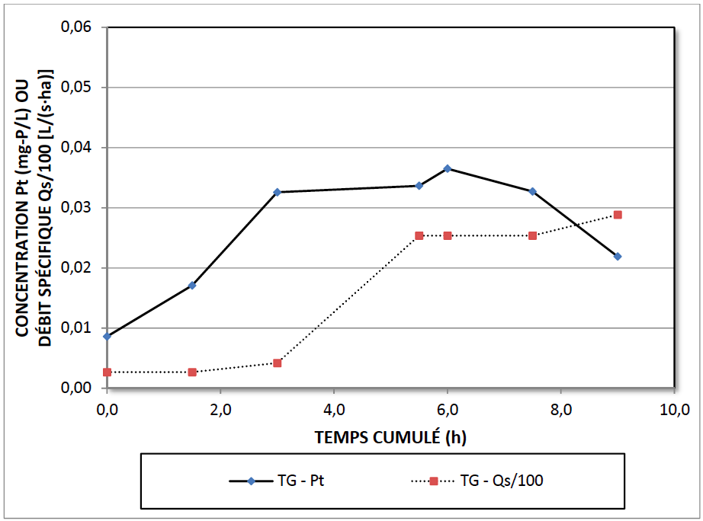
RÉSULTATS corrélations débit vs phosphore
Contexte | Approche méthodologique | Résultats | Synthèse
[P]
Débit

Slide 21
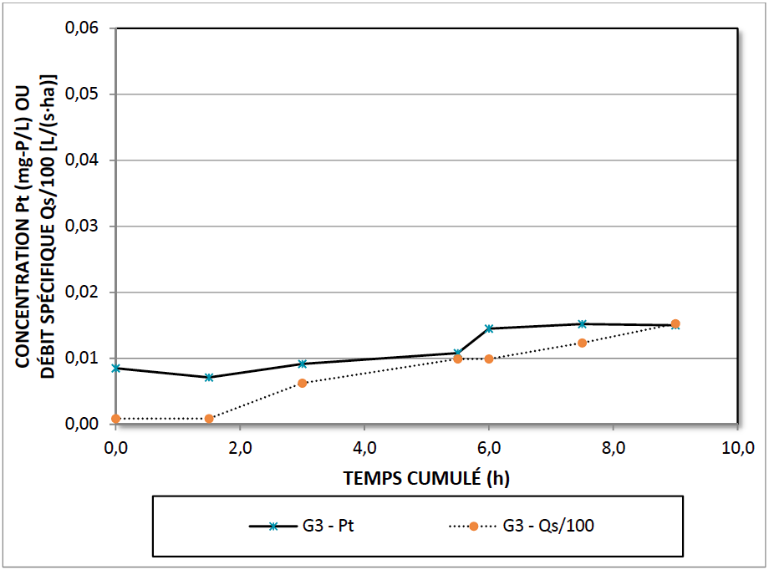
RÉSULTATS corrélations débit vs phosphore
Contexte | Approche méthodologique | Résultats | Synthèse
[P]
Débit

Slide 22
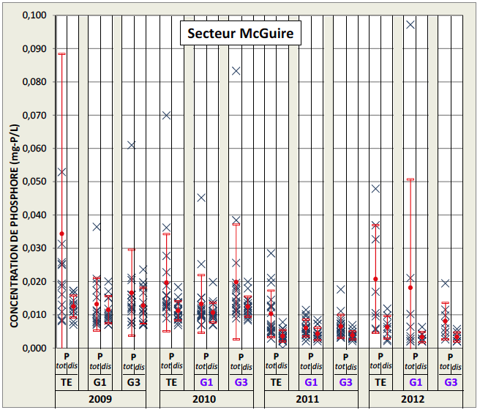
RÉSULTATS Phosphore
Contexte | Approche méthodologique | Résultats | Synthèse

Slide 23
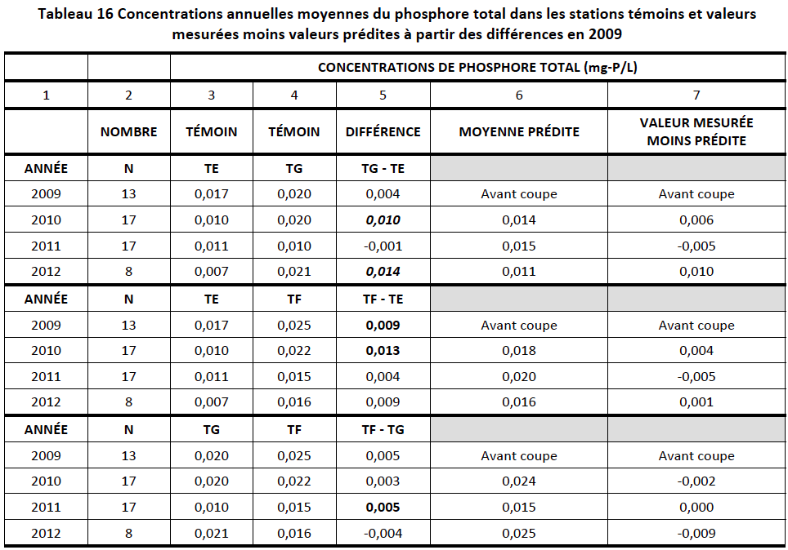
RÉSULTATS Ptotal • référence milieu naturel
Contexte | Approche méthodologique | Résultats | Synthèse
Variabilité naturelle
-0,010
0
0,010
mg-P/L

Slide 24
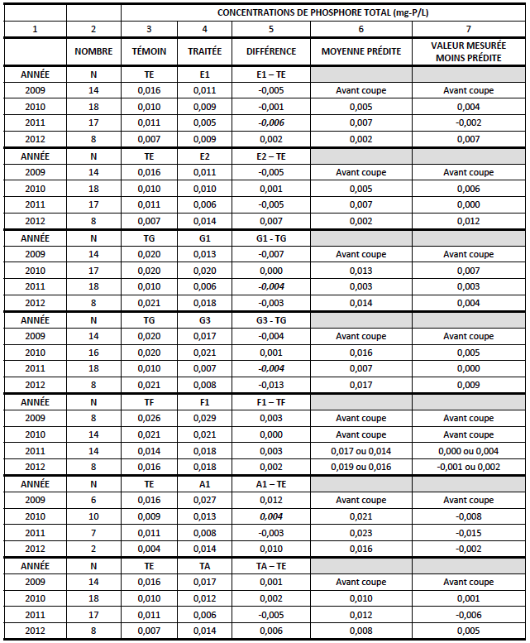
RÉSULTATS Ptotal • réponses des « traités »
Contexte | Approche méthodologique | Résultats | Synthèse
Variabilité naturelle
-0,010
0
+0,010
mg-P/L

Slide 25
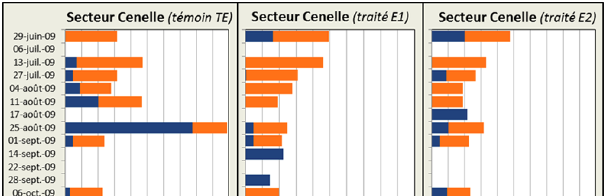
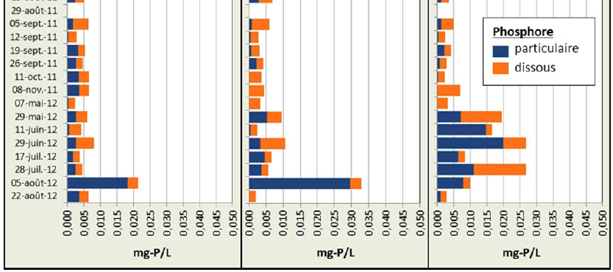
RÉSULTATS P dissous / particulaire
Contexte | Approche méthodologique | Résultats | Synthèse
72%
P dissous
61 cas
où Ppart/Ptot > 50%
dont 40%
n’est pas associé
à un épisode pluie

Slide 26
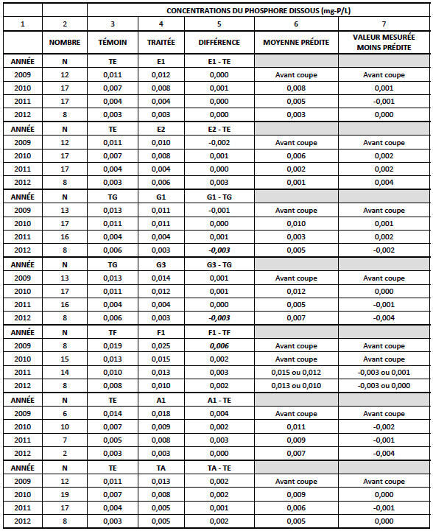
RÉSULTATS Pdissous• réponses des « traités »
Contexte | Approche méthodologique | Résultats | Synthèse
Aucun
dépassement
de seuil
Variabilité naturelle
-0,005
0
+0,005
mg-P/L

Slide 27
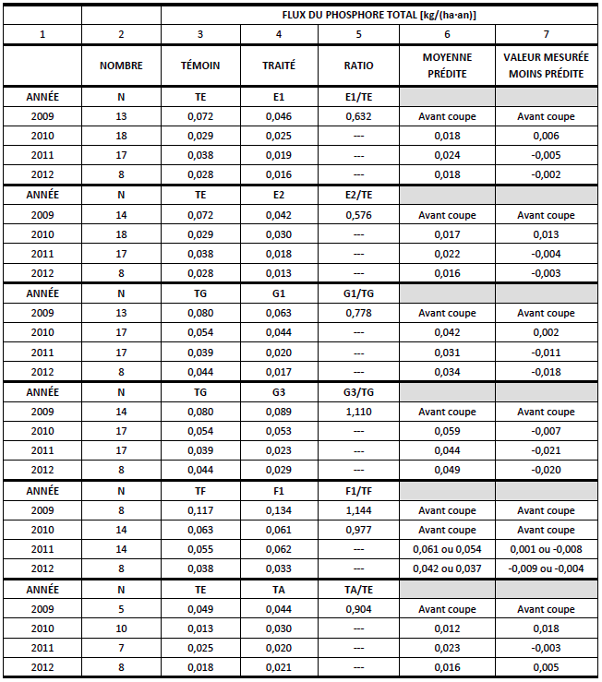
RÉSULTATS flux Ptotal • réponses des « traités »
Contexte | Approche méthodologique | Résultats | Synthèse
Flux de P total en kg-P/ha/an
Variabilité naturelle
-0,022
0
+0,022
kg-P/ha/an

Slide 28
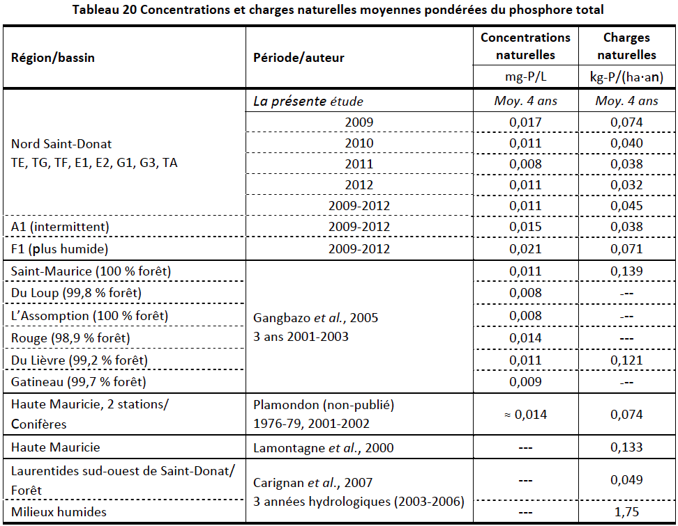
RÉSULTATS mise en contexte • résultats P
Contexte | Approche méthodologique | Résultats | Synthèse

Slide 29
RÉSULTATS
Autres paramètres
Couleur
Turbidité
Température
pH

Slide 30
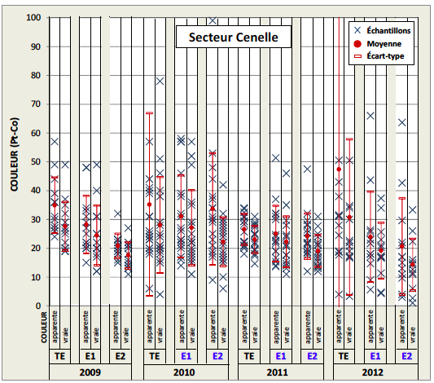
RÉSULTATS couleur apparente
Contexte | Approche méthodologique | Résultats | Synthèse

Slide 31
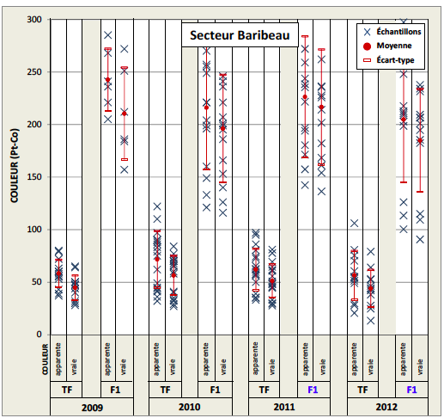
RÉSULTATS couleur apparente • particularités
Contexte | Approche méthodologique | Résultats | Synthèse

Slide 32
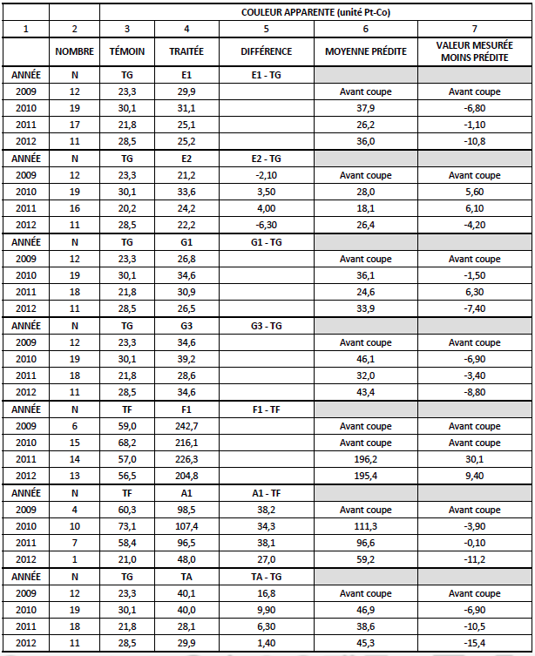
RÉSULTATS couleur apparente
Contexte | Approche méthodologique | Résultats | Synthèse
Variabilité naturelle
-14,2
0
+14,2
Unité Pt-Co

Slide 33
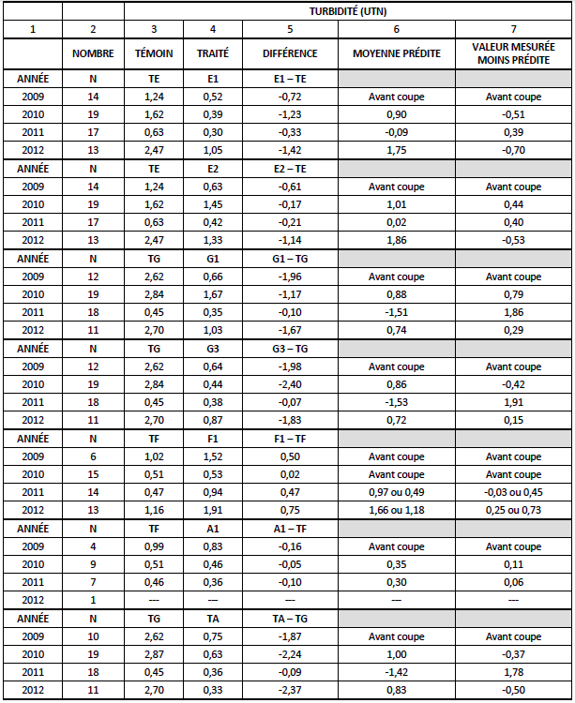
RÉSULTATS turbidité
Contexte | Approche méthodologique | Résultats | Synthèse
Variabilité naturelle
-1,79
0
+1,79
UTN

Slide 34
CONCLUSION Faits-saillants
Contexte | Approche méthodologique | Résultats | Synthèse
Concentrations de phosphore (mg-P/L)
Changements observés de Ptotal trop faibles pour les attribuer à la récolte forestière plutôt qu’à la variabilité naturelle
Aucune relation entre les effets de la coupe et l’aire équivalente de coupe
→ valable également pour le site G1 McGuire avec 68 % de coupe
Aucun effet significatif pour Pdissous
Ptotal composé à 72 % de Pdissous
Pointes observées de Pparticulaire : pas systématiquement reliées à des épisodes de pluie
Faible corrélation entre le débit d’eau et la fraction particulaire de Ptotal
Flux de phosphore (kg-P/ha/an)
Aucune augmentation constatée (i.e. sous la variabilité naturelle)

Slide 35
CONCLUSION Faits-saillants
Contexte | Approche méthodologique | Résultats | Synthèse
Couleur apparente
Fraction soluble (couleur vraie) compose la grande majorité de la couleur totale (couleur apparente)
Aucune augmentation constatée (i.e. sous la variabilité naturelle)
→ Sauf le site F1de Baribeau en 2011 : + 30,1 unités Pt-Co
→ Sauf le site A1 de Ouareau : - 15,4 unités Pt-Co
→ Tendance à une légère diminution suite aux coupes
Même comportement pour la couleur vraie
Turbidité
2 augmentations (G1 et G3 de McGuire en 2011) et 1 diminution (E1 de Cenelle en 2012) dépassent les variations naturelles
→ dues potentiellement à des pointes instantanées de turbidité

Slide 36
CONCLUSION Faits-saillants
Contexte | Approche méthodologique | Résultats | Synthèse
Température
Pas d’effet significatif constaté (maintien de la température à 1ºC de sa valeur naturelle)
Fortes corrélations entre les bassins traités et témoins
pH
Effets variables sur l’ensemble des sites traités :
→ augmentation l’année suivant la coupe
→ diminution généralisée à la 4e année
Mêmes tendances pour les sites témoins
Débit
Peu corrélés aux paramètres de qualité d’eau
Certains degrés de corrélation avec la couleur lors d’échantillonnages dynamiques d’épisodes pluvieux

Slide 37
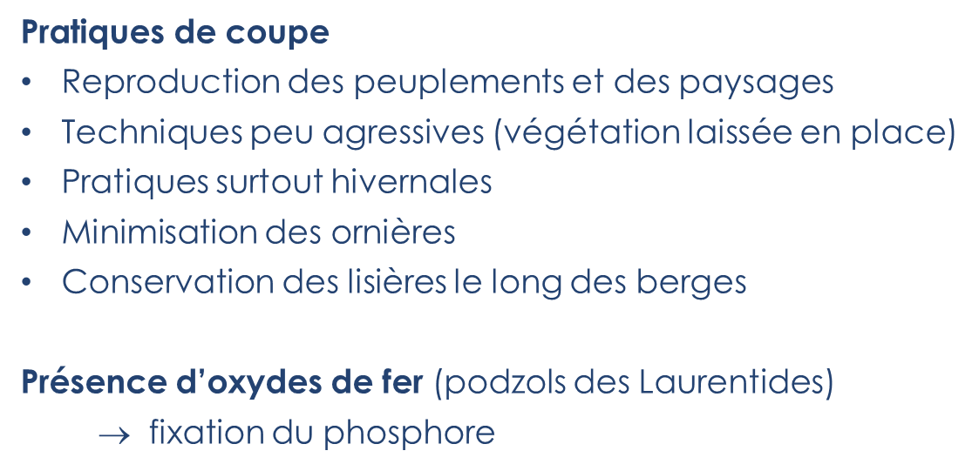
CONCLUSION GÉNÉRALE
Contexte | Approche méthodologique | Résultats | Synthèse
Variations de concentrations « témoins vs traités » trop faibles
par rapport aux variabilités naturelles pour les attribuer avec certitude
aux activités forestières
Pratiques de coupe
Reproduction des peuplements et des paysages
Techniques peu agressives (végétation laissée en place)
Pratiques surtout hivernales
Minimisation des ornières
Conservation des lisières le long des berges
Présence d’oxydes de fer (podzols des Laurentides)
$$ fixation du phosphore

Slide 38
CONCLUSION GÉNÉRALE
Contexte | Approche méthodologique | Résultats | Synthèse
Mise en perspective
Moyenne : 0,011 mg-P/L pour sites traités
Moyenne : 0,015 mg-P/L pour sites témoins et sites traités avant coupe
Inférieures à 0,030 mg-P/L du critère de qualité d’eau du MDDEFP
Valeurs de concentration (mg-P/L) ou de flux massiques (kg-P/ha/an) comparables à celles observées de forêts du sud-est du Canada
Autres apports en phosphore
Atmosphériques : ≈ 0,060 kg-P/ha/an au sud-ouest de St-Donat (Carignan et al., 2007) vs +/- 0,013 kg-P/ha/an au site Mc Guire
Champs d’épuration
Fosses septiques
Stations d’épuration
Aménagement des voies publiques ou privées
Exploitation des voies
Changements climatiques

Slide 39
CONCLUSION GÉNÉRALE
Contexte | Approche méthodologique | Résultats | Synthèse
Autres apports en phosphore (exemple)
Bassin versant de la rivière Jean-Noël (Charlevoix)
Charge relative en Phosphore total (suppose même débit spécifique)
Utilisations | Aire bassin (ha) | Période | Concentration (mg-P/L) | Charge relative (Unités)
100 % forêt (quelques maisons en construction près de la tête) | 360 | 2010 et 2013 | 0,027 | 1
50 % forêt et 50 % agricole | 321 | 2012 et 2013 | 0,065 | 2,1
96 % forêt –traitement des résidus de fosses septiques – étangs décantation | 86 | 2010 à 2013 | 0,064 | > 0,6 (+ eau apportée)
47 % agricole – usine municipale de traitement des eaux usées – étangs de décantation (sans alun) | 535 | 2012 et 2013 | 0,111 (0,05 en amont) | > 6,1 (+ eau du réseau municipal)
37 % agricole, lac chalets, usine municipale, village | 1958 | 2010 | 0,053 | > 10,7 (+ eau du réseau municipal)

Slide 40
MERCI DE VOTRE ATTENTION

